Slide 1


Time 3: Positive følelser og handlingstrang
©Læringsmiljøsenteret

Slide 2
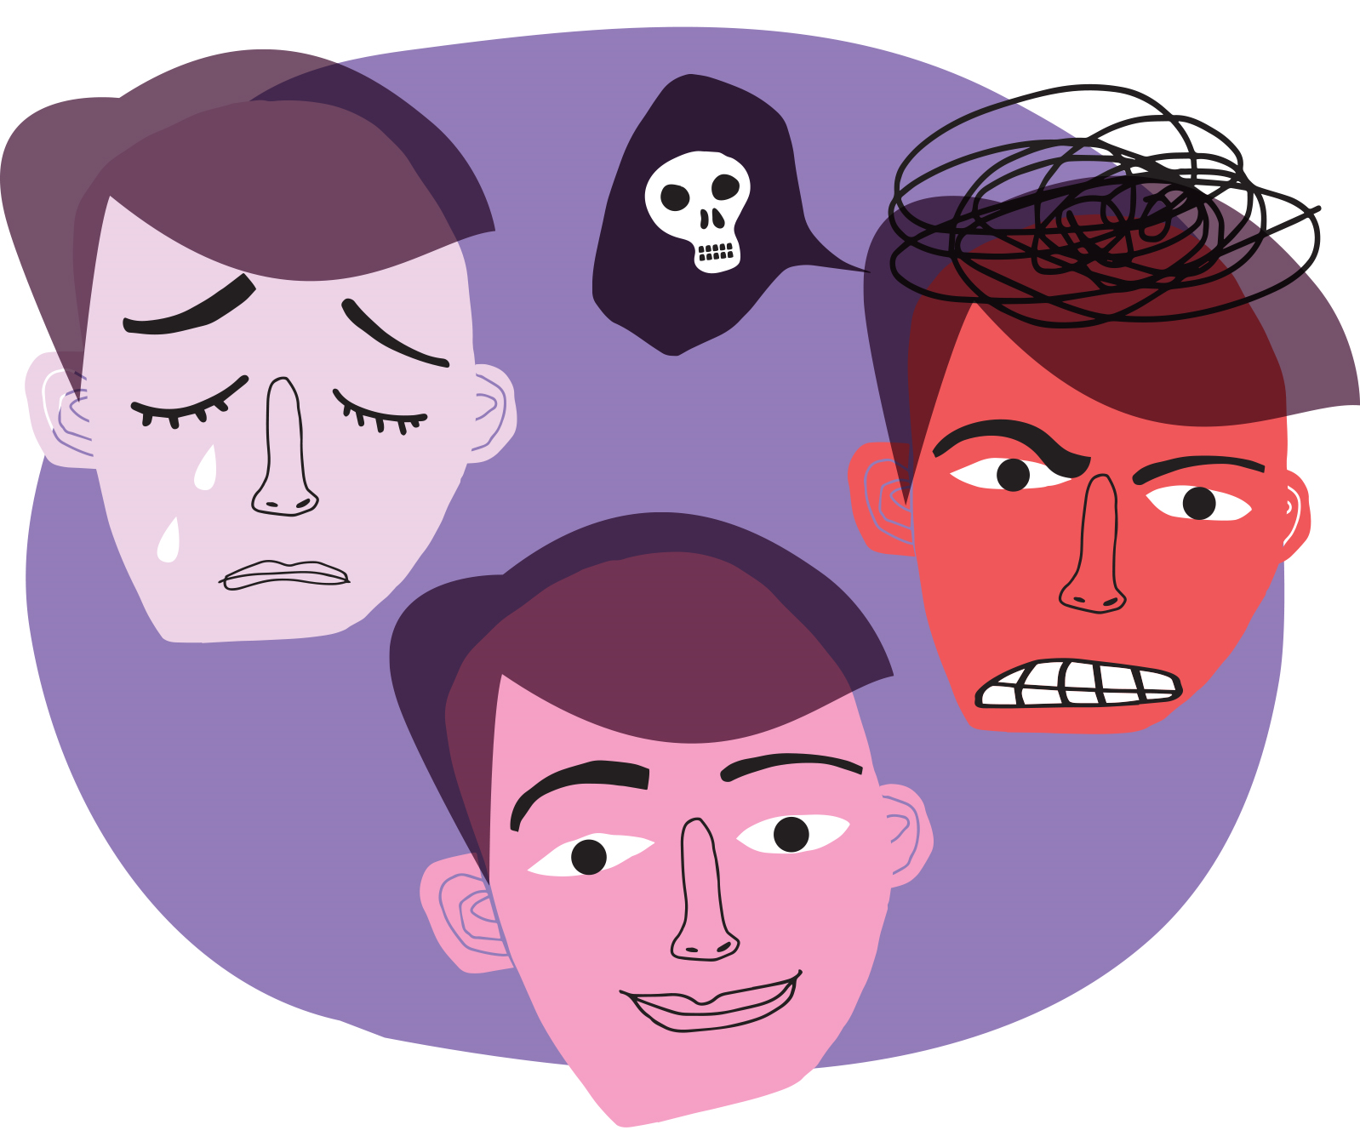
Timens tema
Til denne timen:
  Hvordan var det å prøve ut hjelpetanker? Kan noen gi et eksempel på en situasjon hvor de prøvde det ut?
  Hvordan var det å prøve ut «smileøvelsen»? Gjorde det noe med følelsene?
Tema for timen: Hvordan hjelpetanker kan hjelpe oss i skolefaglig sammenheng ved hjelp av tankeskalaen
©Læringsmiljøsenteret

Slide 3
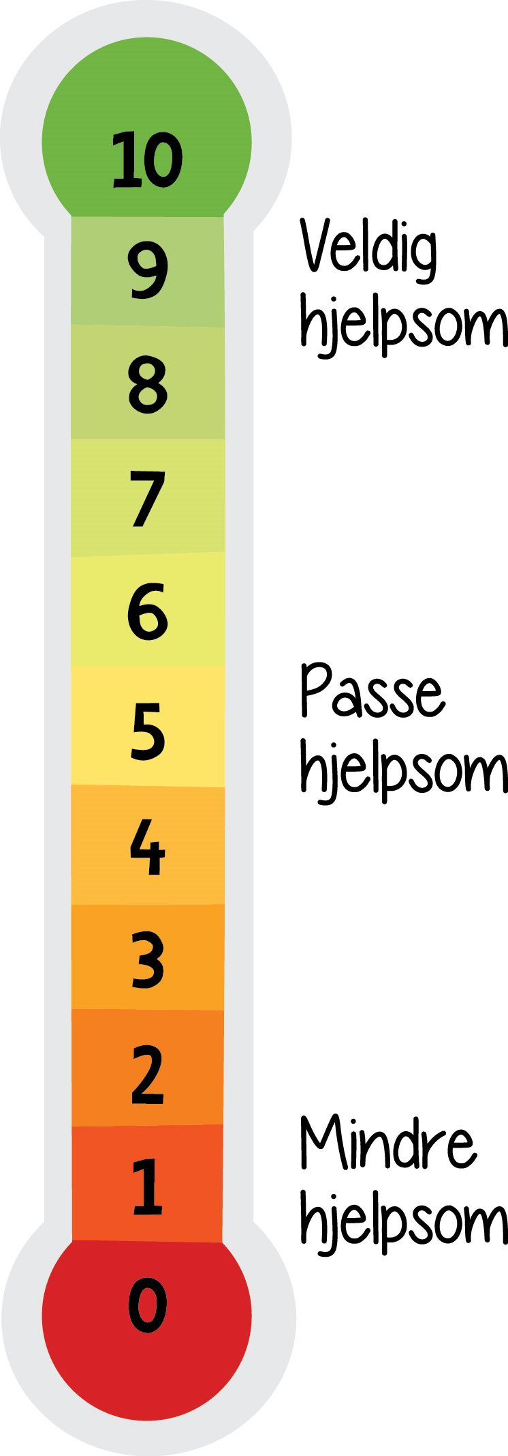
Tankeskalaen
For å vurdere hvor hjelpsom en tanke er, kan dere gradere den i tankeskalaen.
Tankeskalaen går fra 0 til 10:
  Tankeskalaen viser hvor hjelpsom en tanke er.
  Hvis du plasserer tanken på 0, er den ikke hjelpsom.
  Hvis du plasserer tanken på 5, er den passe hjelpsom.
  Hvis du plasserer tanken på 10, er den veldig hjelpsom.
©Læringsmiljøsenteret

Slide 4
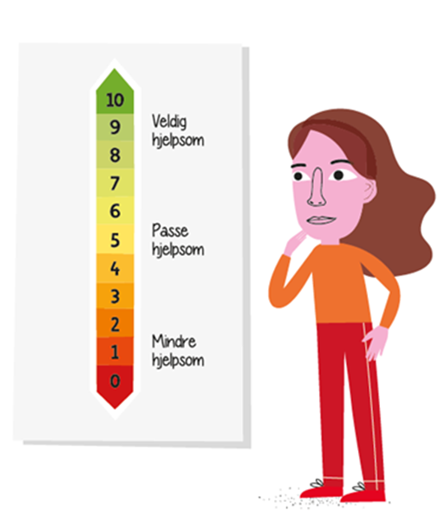
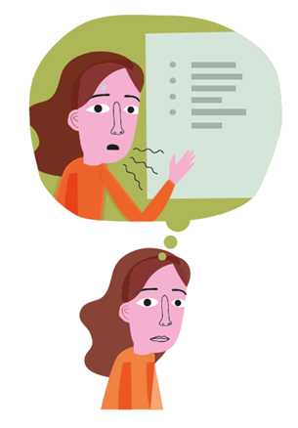
Julia og tankeskalaen
Hjelp Julia med å finne frem til hjelpetanker:
  Hvor på skalaen mener dere hver av Julias tanker befinner seg?
  Hvilke hjelpetanker kan Julia bruke for å tenke annerledes?
  Hvordan vil de hjelpetankene dere velger, påvirke Julias følelser og handlinger?
  Hvor på skalaen mener dere Julias tanker befinner seg etter at hun har brukt hjelpetanker?
©Læringsmiljøsenteret

Slide 5

Temaets nytteverdi
Hva synes du om temaet følelser?
Hva fra temaet følelser har vært nyttig for deg? Hvorfor har det vært nyttig?
Hva i temaet følelser har ikke vært nyttig for deg? Hvorfor har det ikke vært nyttig?
©Læringsmiljøsenteret

Slide 6
Avspenningsøvelse
Første klapp: Hopp opp, strekk begge hender i været, og bøy dere ned slik at armene berører gulvet.
Andre klapp: Krølle dere sammen som en ball på gulvet.
Tredje klapp: Hopp høyt og strekk armene i været.
©Læringsmiljøsenteret

Slide 7

Oppgaver til neste gang
Tenk gjennom:
  Hvilke tolkninger eller tanker fikk du sist du fikk beskjed om en vurderingssituasjon fra læreren din?
  Hvordan vil du gradere tolkningen eller tanken på tankeskalaen?
©Læringsmiljøsenteret

Slide 8

Oppgaver til neste gang
Prøv ut:
  Grader tolkningen eller tanken din på tankeskalaen neste gang du får beskjed om en kommende vurdering på skolen. Dersom du graderer den høyt på skalaen, trenger du ikke gjøre noe med den.
  Dersom du graderer tolkningen eller tanken lavt på tankeskalaen, prøv å erstatte den med en hjelpetanke. Grader deretter hjelpetanken.
  Reflekter over om dette påvirket måten du handlet på i situasjonen.
Gjør følgende:
  Dersom du opplever vanskelige følelser knyttet til en vurderingssituasjon, plasser tanken din om situasjonen på tankeskalaen. Dersom det er en mindre hjelpsom tanke, prøv å bytte den ut med en mer hjelpsom tanke.
©Læringsmiljøsenteret

